Slide 1
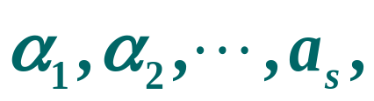
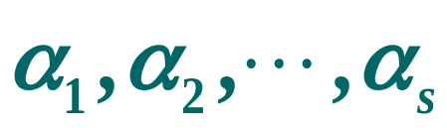
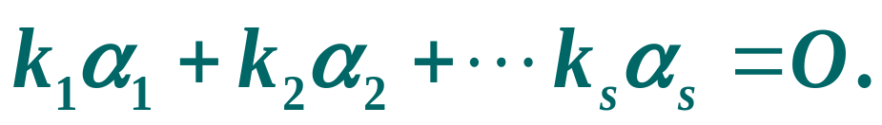
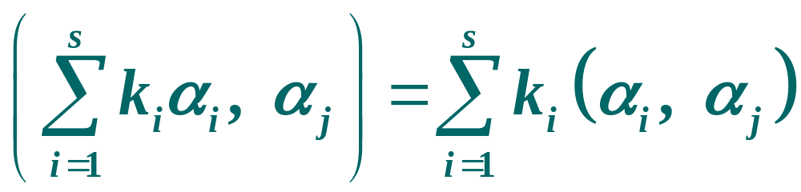
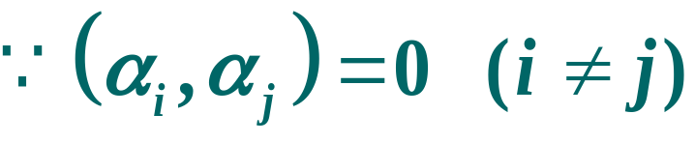
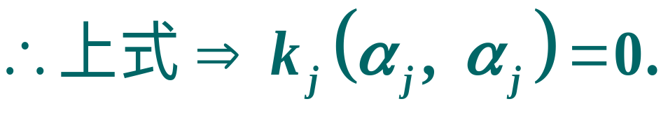


§4.2 标准正交基
定义：
实内积空间V 中，一组非零向量
若它们两两正交，则称其为一个正交向量组.
定理：
正交向量组
必是线性无关的.
证明：
设若
注：
1.在n 维实内积空间中，一组两两正交的非零向量
中所含向量不能超过n个.

Slide 2
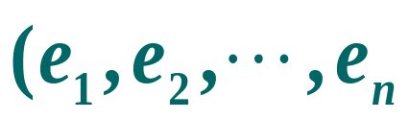
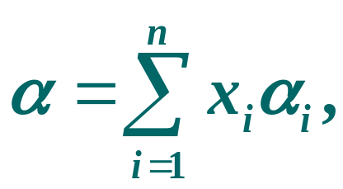
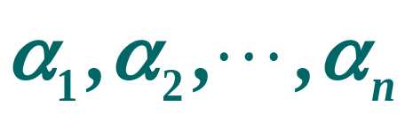
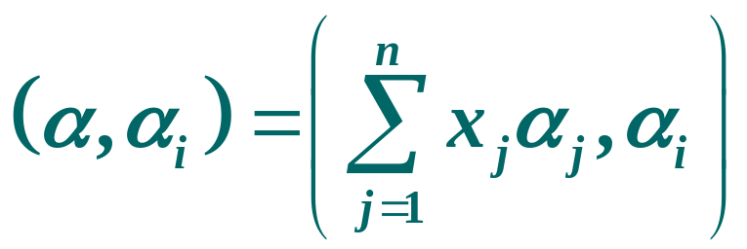
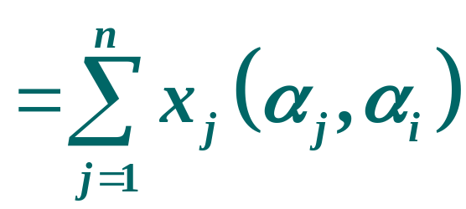
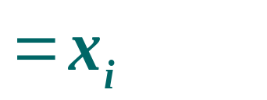
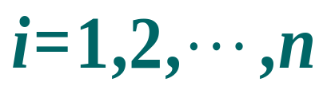
注：
(2) 任意 n 个两两正交的非零向量必构成V 的 一个基，称为正交基.
定义：
若正交基中每个向量的长度都是 1，则称它为
标准正交基.
为R^{n}的一个标准正交基).
性质：
1. 标准正交基的度量矩阵是E.
2. 若向量
为n 维实内积
空间的一个标准正交基.则有
即α 在标准正交基
下的第i 个坐标分量
x_{i} 就是α 在第i个基向量α_{i} 方向的正投影.

Slide 3
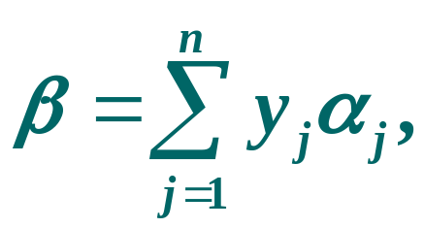
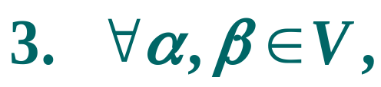
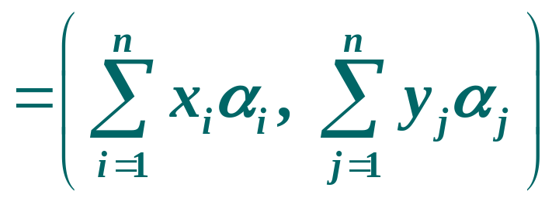
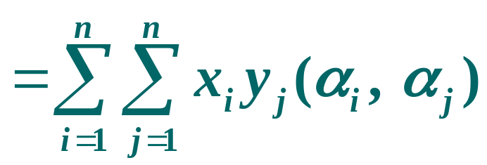
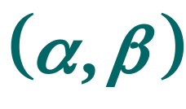
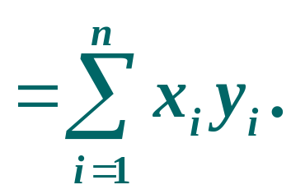
性质：
所以在标准正交基下计算内积很简单，即内积空间向量
的内积就是它们对应坐标在R^{n}中的内积.
注：
上述三条性质表明内积空间中的正交基，如同解析几何中使用直角坐标系一样，对讨论图形的度量性质有着特殊的作用.
问：
任意一个有限维的内积空间V 中是否一定存在标准正交基呢？

Slide 4
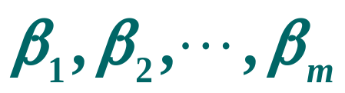
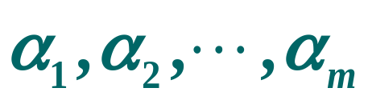
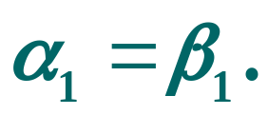
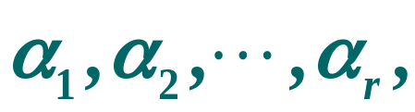
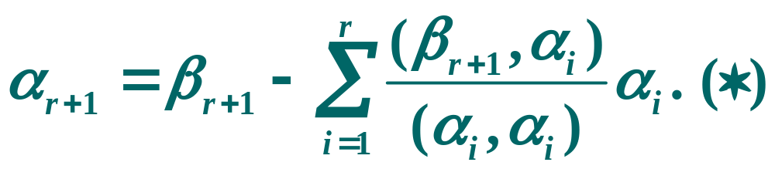
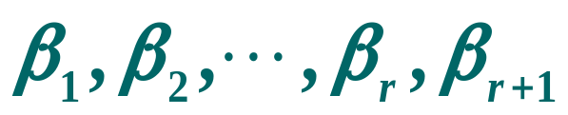
定理：
Gram-Schmidt 正交化过程：
设
是内积空间V 中线性无关的向量组，
则V 中存在正交向量组
使得
证明：
用数学归纳法.
取
则 k=1, 结论成立.
假设已作出r个两两正交的向量
使得
现在进一步取
1. α_{r+1}≠O. (反证法)
若α_{r+1}＝O，则有
这与
线性无关矛盾.

Slide 5
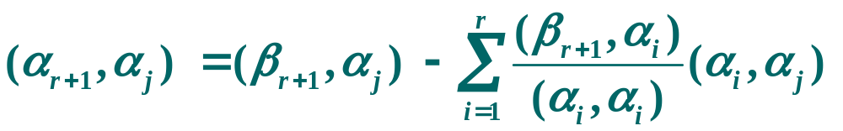
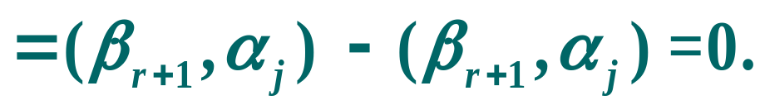
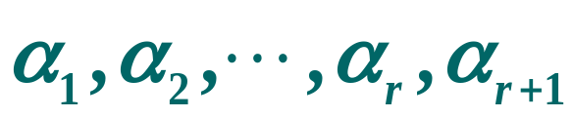
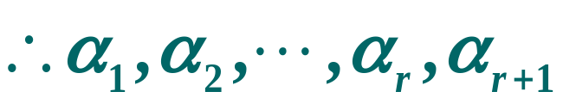
2. (α_{r+1}, α_{j} )=0. 1≤j ≤ r.
3.
由(*) 知,
又
两两正交, 且正交向量组必线性无关，
线性无关.
即有
且有

Slide 6
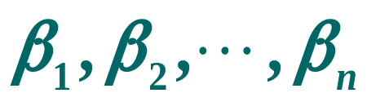
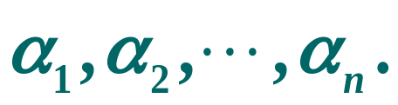
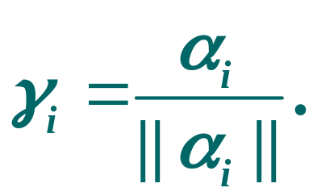
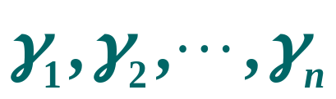

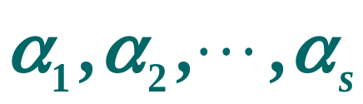

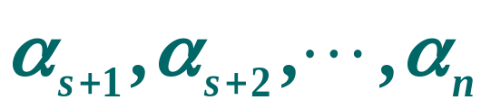
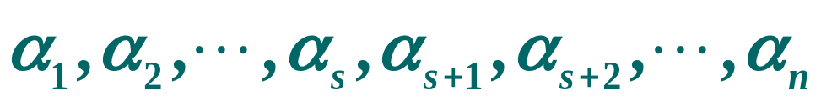
推论1：
n维实内积空间V 中必定存在标准正交基.
证明：
不妨设
是V 的任意一组基，由上面
定理得可以构造出V 的一个正交基
现在将这个正交基中每个向量单位化，即取
则
就是V 的一个标准正交基.
推论2：
n维实内积空间V 中任意正交向量组
都可以扩充成V 的一个正交基.
证明：
是V 的任意正交向量组，所以有
线性无关. 由基的扩充定理知，存在向量
使
构成V 的一个基.
将这个基正交化，即令

Slide 7
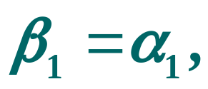
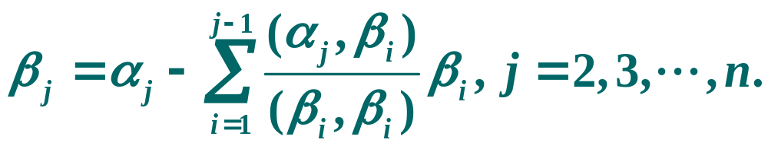
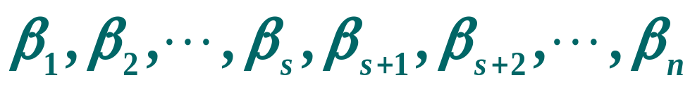
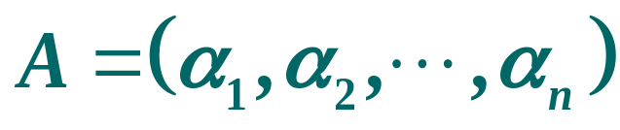
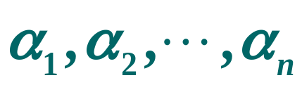
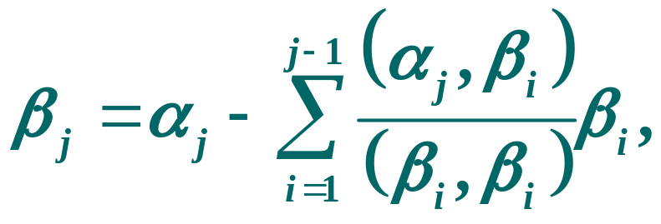
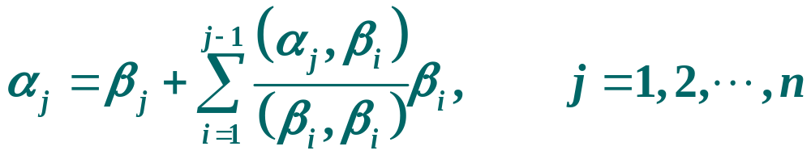
则
就是V 的一个正交基.
推论3：
设A是n阶可逆方阵，则存在n阶正交阵Q 和可逆
上三角阵R, 使A＝QR. 这称为方阵A的QR分解.
证明：
将A按列分块为
∵A是可逆阵，∴
线性无关.
取
即

Slide 8

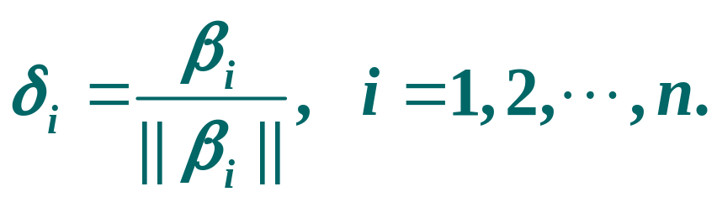
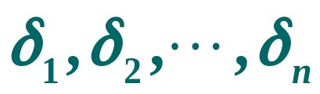
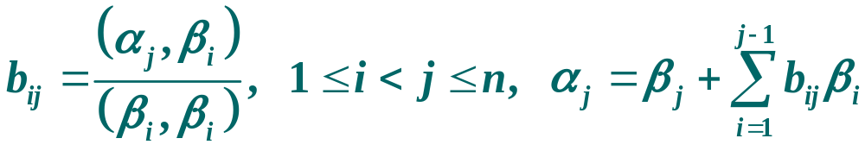
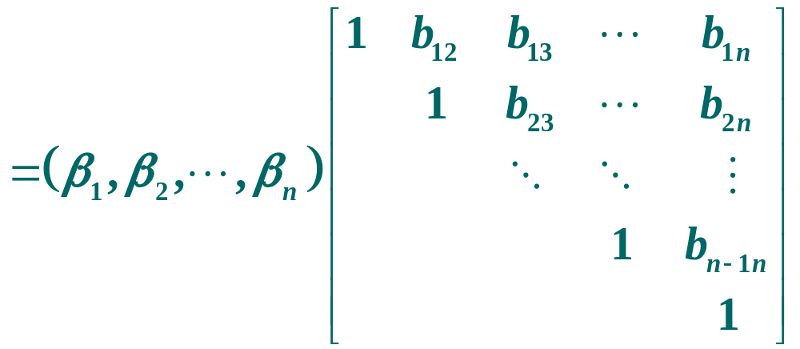
由定理知
两两正交，再取
则
是两两正交的单位向量.
令
则有

Slide 9
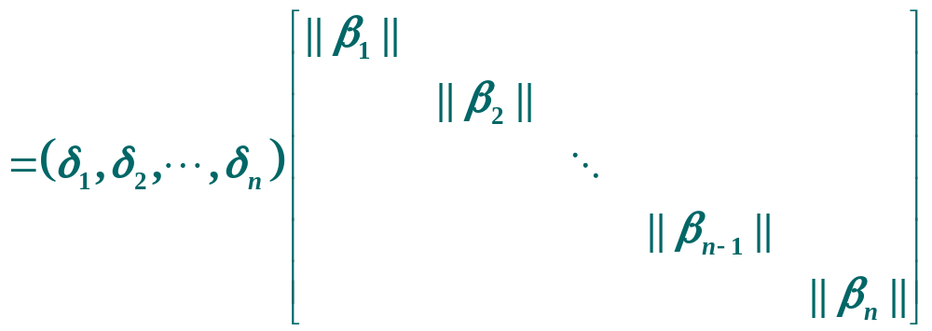
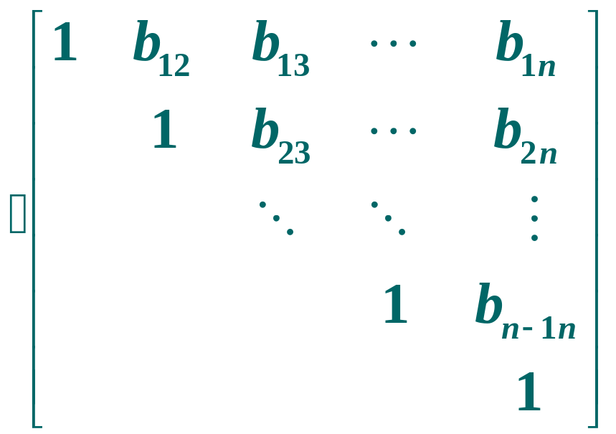

Slide 10
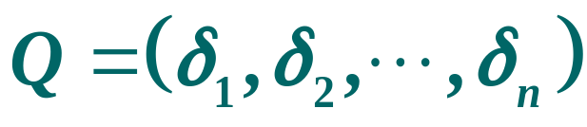




令
则有A= Q R
∵
为R^{n}的一个标准正交基.
∴
即有
显然，R 是可逆的上三角阵，
这样就得到方阵 A 的 QR 分解.

Slide 11







方阵的QR分解在数值计算中起着重要的作用，它是计算矩阵的全部特征值和求解线性方程组的有力工具.
例：
求矩阵
的 QR 分解.
解：
由施密特正交化方法得：

Slide 12







Slide 13



Slide 14



例：
求矩阵
的 QR 分解.

Slide 15






解：
由施密特正交化方法得：

Slide 16




